Slide 1
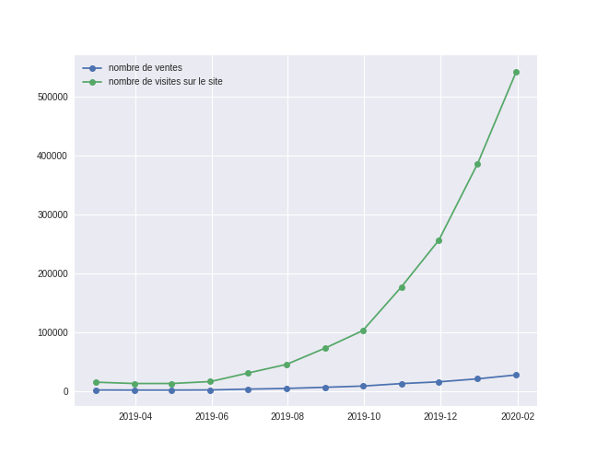
On a vérifié le nombre d’achats par rapport au nombre de visites sur le site et on voie que le nombre d’achats a augmenté de façon très faible par rapport à l’augmentation du nombre de visites ce qui nous donne un taux de conversion très faible et nous pousse à se demander si la baisse du chiffre d’affaire est à cause au nombre de ventes ou du montant de panier moyen.

Slide 2
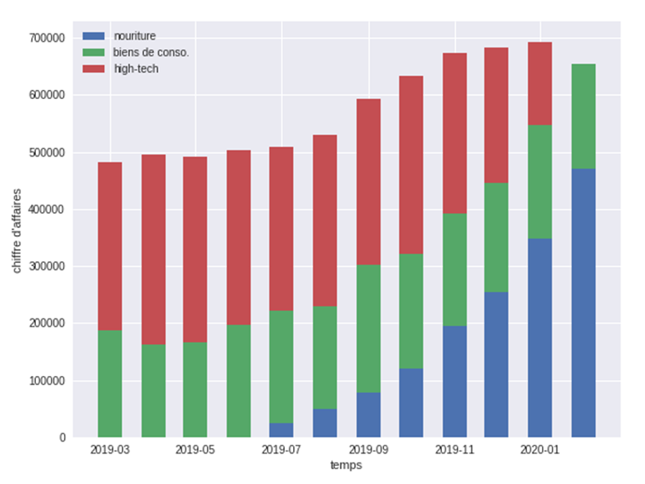
Alors on a analysé ce diagramme pour avoir la variation du chiffre d’affaire d’un mois à l’autre pour chaque catégorie et on remarque que le chiffre d’affaire de la catégorie nourriture a augmenté dés le changement de la stratégie contre une diminution légère dans le chiffre d’affaire des bien de consommation et la valeur du chiffre d’affaire total a eu une tendance à augmenter jusqu’aux derniers mois (temps de changement de la stratégie), on voie que cette tendance a commencé à baisser et elle change son sens et elle devient négative entre janvier et février 2020.

Slide 3
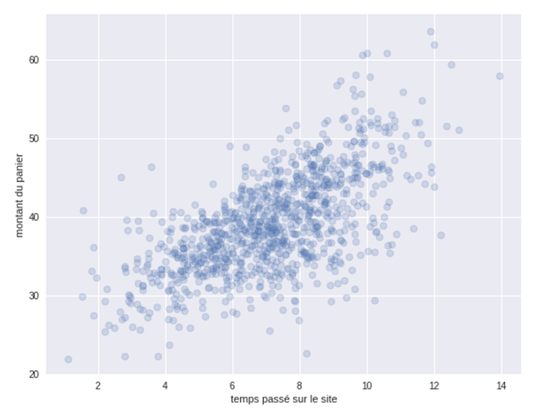
On a analysé ce graphique pour vérifier la relation entre le temps passé sur le site et le montant du panier du client et on a trouvé qu’il montre une corrélation entre le montant du panier et le temps passé sur le site, c’est-à-dire que le montant augmente vis-à-vis la longueur de la session d’achat.

Slide 4
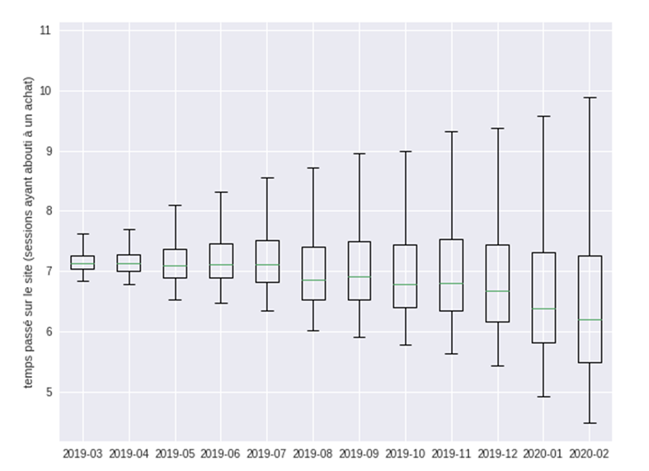
Puis on a analysé ce graphique qui nous a montré que le temps médian pour effectuer un achat (les 50% d’achats) ont pris moins de 7,1 min en mars 2019 alors que cette seuil se diminue à 6,3 min au dernier ce qui une amélioration mais par contre la dispersion est devenue plus importante au derniers mois (entre environ 2min et 9.9min) par rapport au premiers mois (entre environ 6.8min et 7.6min), alors les ventes s’effectuent d’une façon plus ou moins stable face à une dispersion qui augmente dans chaque mois (variabilité plus importante dans les derniers mois) qui peut être reliés aux différents profils des clients.

Slide 5
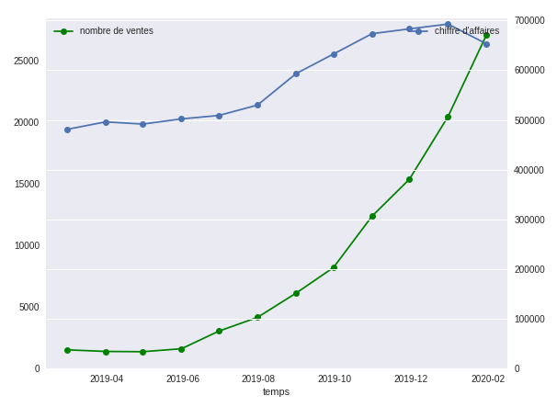
Puis on a passé a l’analyse de ce graphique pour comparer entre les évolutions du chiffre d’affaire et des ventes, on remarque que les ventes ont eu une tendance a augmenter durant toute la période alors que le chiffre d’affaire totale a commencé sa basse entre janvier et février 2020 ce qui nous pousse à conclure que la baisse du chiffre d’affaire été dû à la baisse du montant de panier moyen lors du changement de la stratégie (le montant moyen du panier pour les produits nourriture est beaucoup plus faible par rapport au panier moyen pour les produits high-tech).

